Slide 1
评审学员：刘永阳
指导教师：陈泉水
ATM机

Slide 2
项目大纲
总结
存在问题
亮点介绍
系统框架
功能介绍
项目背景

Slide 3
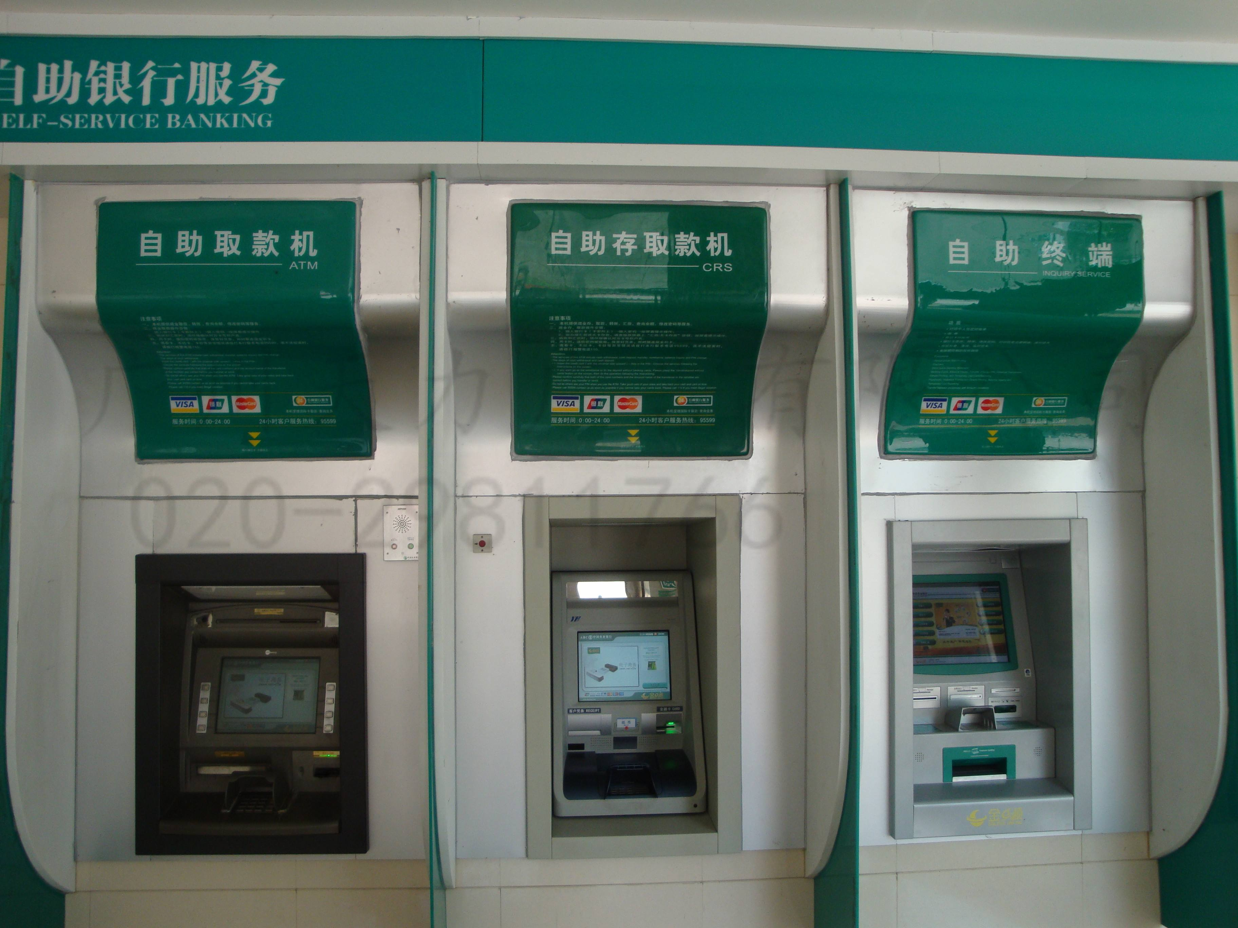

项目背景
现实意义
项目意义

Slide 4
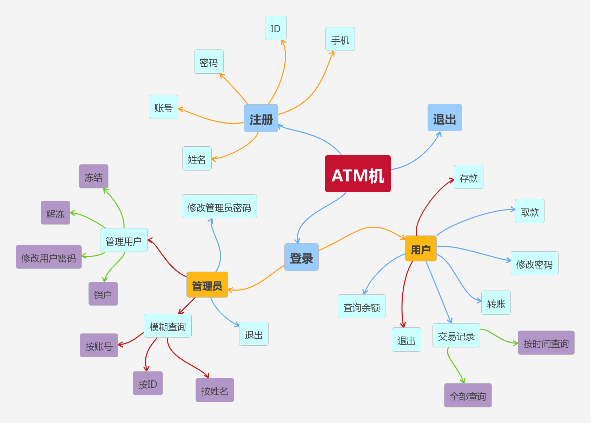
总体功能介绍

Slide 5
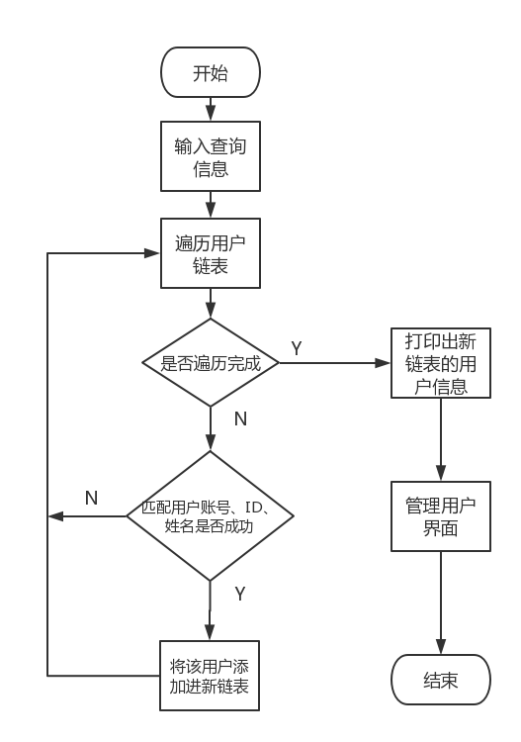
模糊查询
查询信息
12
遍历链表匹配
wfr12(账号)、1123(ID)、1203(ID)、12dora(账号)...
打印链表
打印用户信息

Slide 6
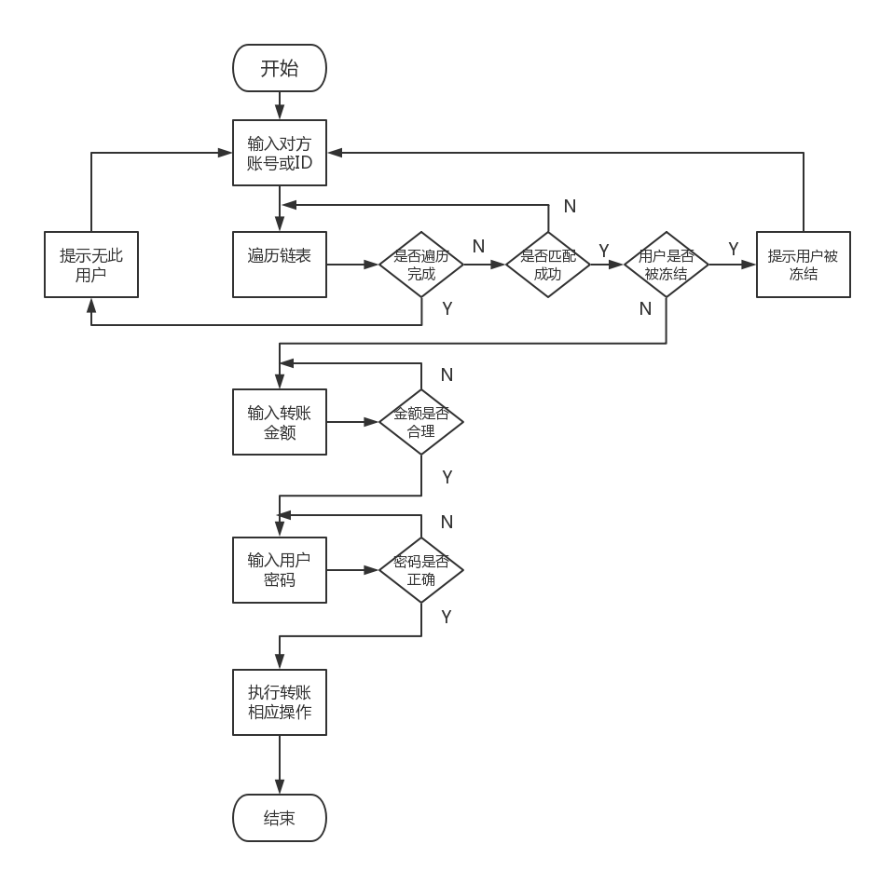
用户转账

Slide 7
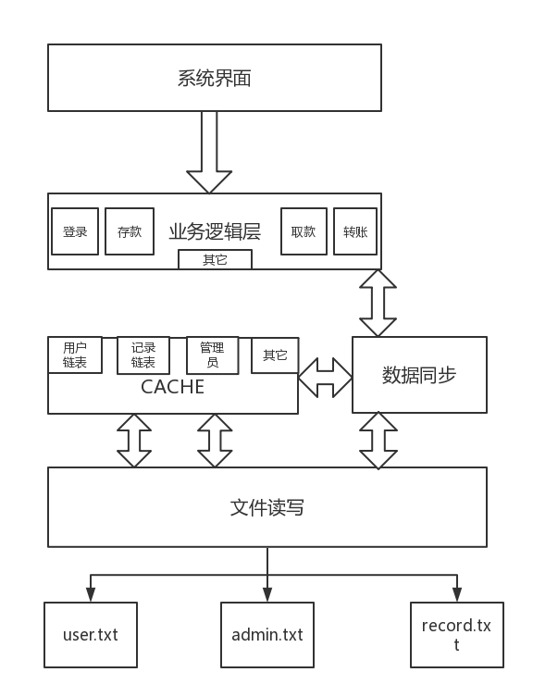
系统架构

Slide 8
指针数组的示例
#include <stdio.h>
int main(){
int i;
char *menu[5]=
{"aaa","bbbb","ccc",”dd","ee"};
for (i = 0;i < 5;i++){
puts(menu[i]);
}
return 0;
}
char (*pmenu)[10],menu[5][10]=
{"aaa","bbbb","ccc",”dd","ee"};
pmenu=menu;
for (i = 0;i < 5;i++){
puts(pmenu[i]);
}
char *pmenu[5],menu[5][10]=
{"aaa","bbbb","ccc",”dd","ee"};
for (i = 0;i < 5;i++)
pmenu[i] = menu[i];
for (i = 0;i < 5;i++)
puts(pmenu[i]);

Slide 9
结构体指针
结构体指针是通过在结构体变量名前放置一个星号（*）来进行声明的
-> 运算符用于通过指针来访问结构体的元素
示例：
struct stStudent stStu;
struct stStudent *pstStu;
pstStu = &stStu;
printf("%s", pstStu ->acName);
struct stStudent{
char acName[10];
int iNO;
int iAge;
};
结构体定义时不能定义自身结构体变量，但可以定义自身的指针

Slide 10
结构体指针变量作为参数
#include <stdio.h>
struct cat{
char bk_name[25],author[20];
int edn;
float price
};
void UpdateBook(struct cat *book);
void PrintBook(struct cat book);
void main(){
struct cat book={“abc”,”John”,14,10.5};
PrintBook(book);
UpdateBook(&book);
PrintBook(book);
}
void UpdateBook(struct cat *book)
{
book->edn=12;
(*book).price=12.4;
strcpy(book->name,”C Program”);
strcpy((*book).auther,”Tom”);
}
void PrintBook(struct cat book){
printf(“name:%s\nprice:%f\n
auther:%s\nedn:%d\n”,
bookbk_name,book.price,
book.author,book.edn);
}

Slide 11
指针的指针
一种变量专门用来存放指针变量的地址，这种变量我们称之这指针的指针变量
语法定义：type **name;
示例：
内存示
意图
变量 | 地址 | 内存值
i | 0x1010 | 6
… | … | …
p | 0x2436 | 0x1010
… | … | …
dp | 0x3344 | 0x2436
void main()
{ int i=6,*p,**dp;
p=&i;
dp=&p;
printf(“%4d,%4d,%4d\n”,i,*p,**dp);
printf(“%4x,%4x,%4x\n”,&i,p,*dp);
printf(“%4x,%4x”,&p,dp);
}

Slide 12
函数指针
函数在内存中的物理位置－函数的入口点
#include<stdio.h>
int fun(int a, int b, int (*call)(int, int))
{
return (call(a, b));
}
int main()
{
printf("max=%d\n", fun(1, 2, max));
printf("min=%d\n", fun(3, 4, min));
printf("sum=%d\n", fun(5, 6, sum));
return 0;
}

Slide 13
函数指针
int max(int v1, int v2)
{
return (v1 > v2 ? v1 : v2);
}
int min(int v1, int v2)
{
return (v1 < v2 ? v1 : v2);
}
int sum(int v1, int v2)
{
return (v1 + v2);
}

Slide 14
指针数据类型小结
定义 | 含义
int *p ; | p为指向整型数据的指针变量
int *p[n] ; | 定义指针数组p，它有n个指向整型数据的指针元素
int (*p)[n] ; | p为指向含n个元素的一维数组的指针变量
int *p( ) ; | p为带回一个指针的函数，该指针指向整型数据
int (*p)( ) ; | p为指向函数的指针，该函数返回一个整型值
int **p ; | p是一个指针变量，它指向一个指向整型数据的指针变量

Slide 15
无类型指针2-1
无类型指针可以指向任何类型的数据
无类型指针定义：void *p;
可以将任意类型的指针赋给无类型指针，但不能将无类型指针赋给其它类型指针，如：
int *q,*m;
p = q; /*允许赋值*/
m = (int *)p;

Slide 16
无类型指针2-2
不能将无类型指针参与算术运算，如：
  p++;
  //错误，进行算法操作的指针必须是确定知道其指向的数据类型大小
  将其改成：( (int *)p) ++;则能通过
无类型指针主要作用
  对函数返回的限定（malloc函数）
  对函数参数的限定 （memcpy函数）

Slide 17
const限定符
最低访问原则——良好的程序设计风格
可用于不允许被修改的变量和形式参数，数据保护
  char *strcpy(char *str1,const char *str2);
声明const变量时需要初始化
  const int stuNum = 100;

Slide 18
const和形式参数
用于限定函数形式参数，以保护实参
例如：
void output(const double * pd)
{
printf(“%d”, *pd); /* 允许 */
*pd = 15.5 ; /* 不允许! */
}

Slide 19
指向常量数据的指针
指针的值可以改变，无法通过指针修改指向的内容
关键字const放在指针类型前
例如：
int i, j, *q;
const int * p; /* 等价于int const *p; */
p = &j; /* 允许 */
p = &i; /* 允许 */
i = 10; /* 允许 */
*p = 5 ; /* 不允许 */

Slide 20
指针常量
指针常量又称为常指针
指针的值不能修改，指向的内容可以修改
关键字const放在“*”号和指针名之间
例如：
  int var1,var2 ;
  int * const p = &var1 ;
  *p = 5 ; /* 允许 */
  p = &var2 ; /* 不允许 */

Slide 21
总结
函数参数按地址传递
一维数组作为函数参数
二维数组与指针
结构体指针
指针的指针
const与指针
无类型指针

